Slide 1
Булінг в учнівському середовищі Розробила: Соціальний педагог Слободенюк А.Д.

Slide 2
«У свідомості деяких громадян насильницька модель поведінки стає найбільш привабливою, бо вона в їхній свідомості найбільш ефективна. Вони бачать, що таким чином досягають результатів політики, рейдери, люди на вулицях»

Slide 3
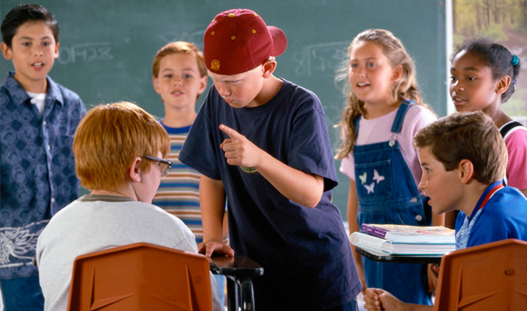
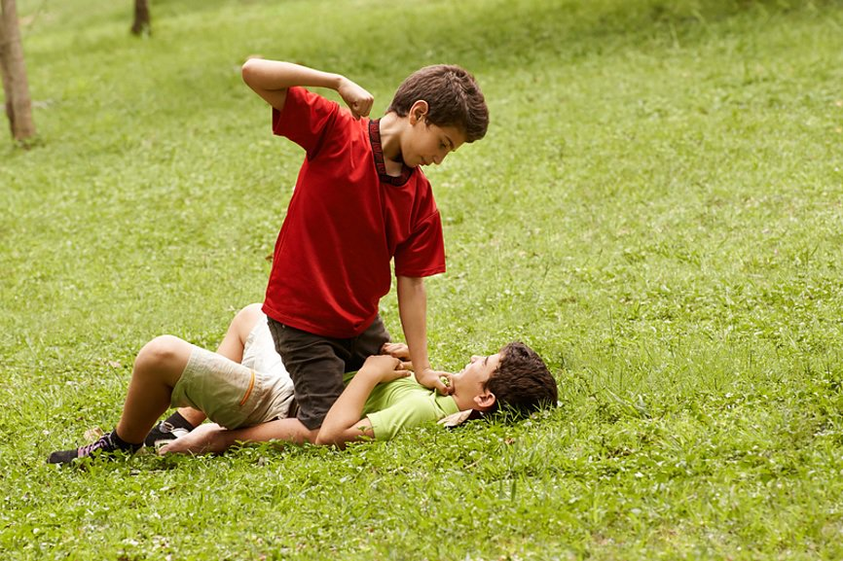
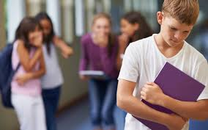
Булінг (від англ. bully – хуліган, задирака, грубіян, «to bully» – задиратися, знущатися) – тривалий процес свідомого жорстокого ставлення, агресив-ної поведінки з метою заподіяти шкоду, викликати страх, тривогу або ж створити негативне середо-вище для людини

Slide 4
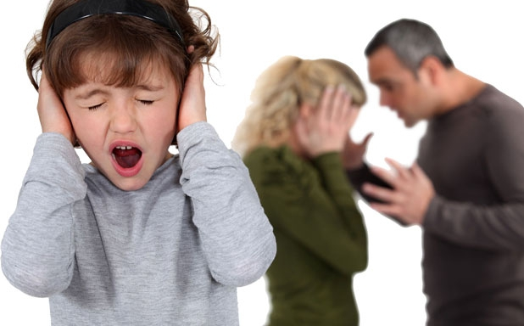
1. Булінг в учнівському середовищі; 2. Булінг на роботі (МОБІНГ); 3. Булінг в сім’ї.

Slide 5
Психологічний булінг це словесне знущання або залякування за допомогою жорстоких слів, яке включає в себе постійні образи, погрози і неповажні коментарі про будь-кого. Діти, які зазнали вербального булінгу, часто замикаються в собі

Slide 6
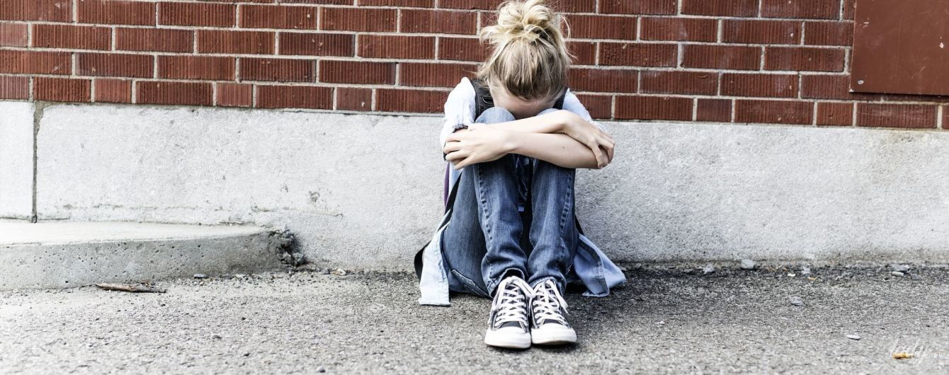
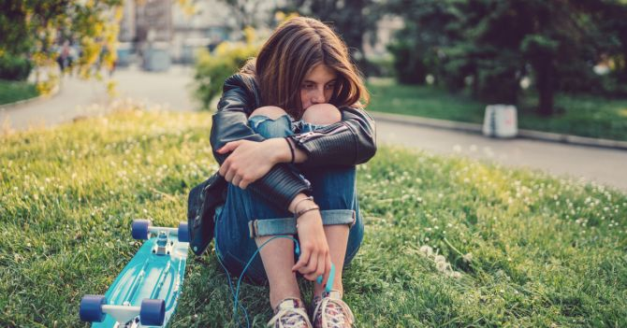

Slide 7
Фізичний булінг фізичне залякування або булінг за допомогою агресивного фізичного залякування полягає у багаторазово повторюваних ударах, стусанах, підніжках, блокуванні, поштовхах і дотиках небажаним і неналежним чином

Slide 8
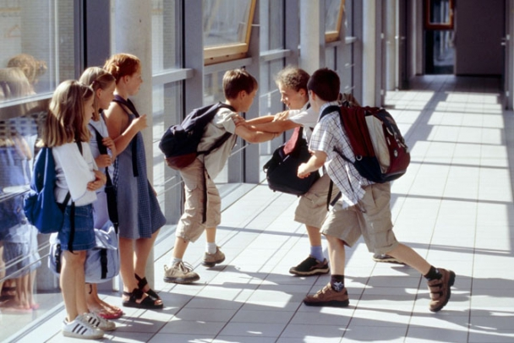
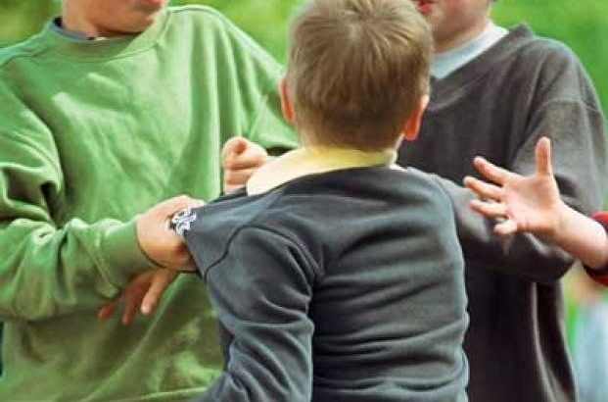

Slide 9
Соціальний булінг соціальне залякування або булінг із застосуванням тактики ізоляції припускає, що когось навмисно не допускають до участі в роботі групи, будь це трапеза за обіднім столом, заняття спортом або ж громадська діяльність

Slide 10
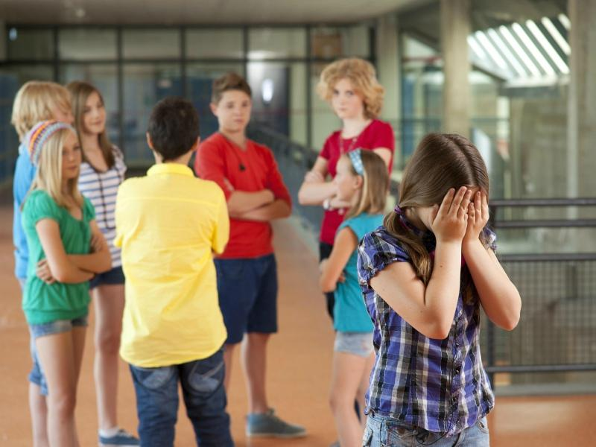
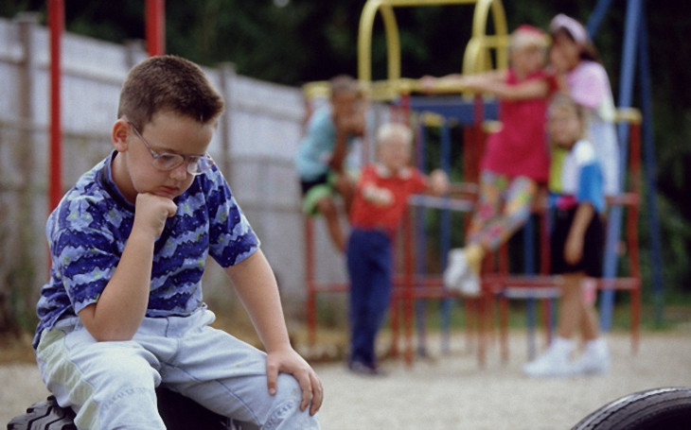

Slide 11
Економічний булінг крадіжки, пошкодження або знищення одягу або інших особистих речей жертви, вимагання грошей, тощо

Slide 12
Сексуальний булінг принизливі погляди, жести, образливі рухи тіла, прізвиська сексуального характеру, зйомки в роздягальнях, поширення образливих чуток, сексуальні загрози, жарти тощо

Slide 13
Кіберзалякування кібербулінг полягає в звинуваченні когось з використанням образливих слів, брехні і неправдивих чуток за допомогою електронної пошти, текстових повідомлень і повідомлень в соціальних мережах.

Slide 14
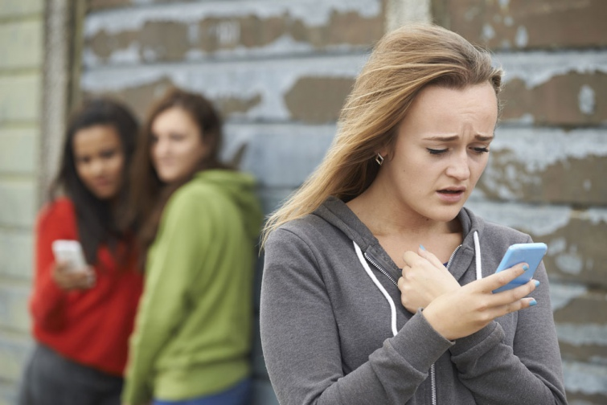
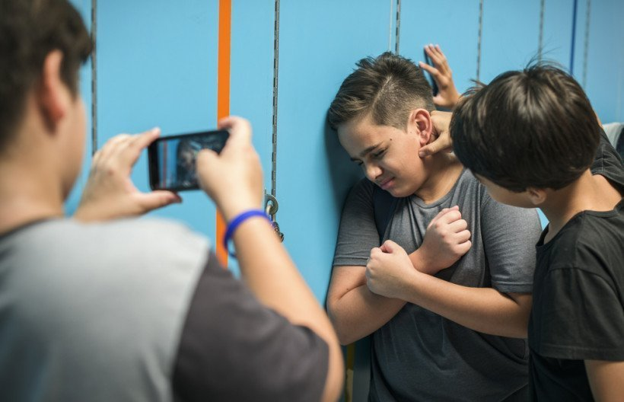

Slide 15
Основні механізми розвитку булінгу СТРАХ ЗАЗДРОЩІ ТА КОНКУРЕНЦІЯ БАЖАННЯ ПІДПОРЯДКОВУВАТИ ВЛАСНІЙ ВОЛІ БАЖАННЯ ВИТІСНИТИ КОГОСЬ ІЗ ГРУПИ БАЖАННЯ ПРИНИЗИТИ ІНШОГО

Slide 16
Булінг включає головні компоненти: агресивна і негативна поведінка; здійснюється регулярно; відбувається у стосунках, учасники яких мають неоднакову владу; така поведінка є навмисною

Slide 17
Мотивацією до булінгу стає: заздрість, помста, відчуття неприязні, прагнення відновити справедливість; боротьба за владу; потреба підпорядкування лідерові, нейтралізації суперника, самоствердження тощо

Slide 18
Підлітки дискримінуються за такими ознаками: стать та вік, релігійні переконання, хвороби, етнічне походження, інвалідність, місце проживання, сімейний стан,майновий стан, зовнішність,мова,відсутність досвіду життя в колективі, низький інтелект, страх перед навчальним закладом

Slide 19
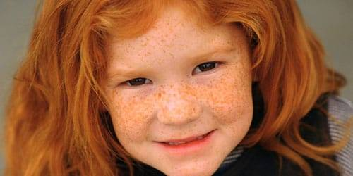
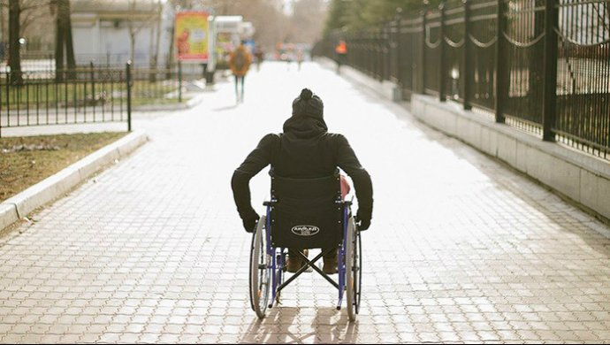
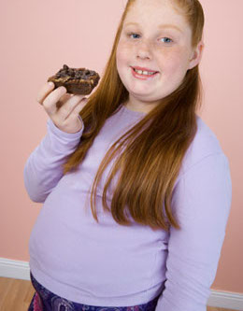
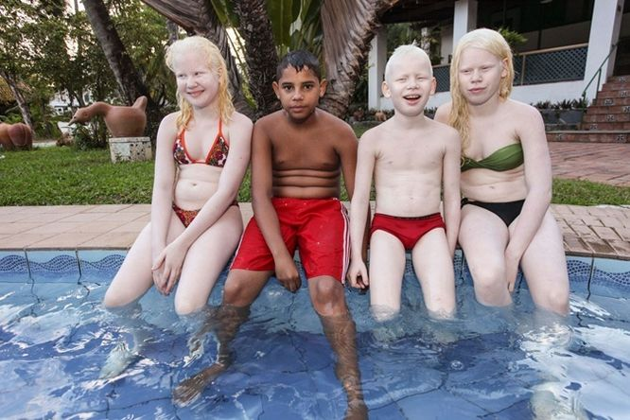

Slide 20
Харкатеристика агресора булінгу: неврівноваженість; самозакоханість; надмірна злість, ворожість; бажання «почухати кулаки»; підвищене положення в суспільстві.

Slide 22
Наслідки для жертви булінгу: Навіть 1 випадок булінгу залишає глибокий емоційний шрам, що вимагає спеціальної роботи психолога. Розлади психіки У більшості випадків залишаються самотніми на все життя.

Slide 23
Підлітки починають більше спілкуються в соціальних мережах, ніж в реальному світі, труднощі у взаєминах; Результатом булінгу дуже часто бувають фізичні нездужання; Можливі розлади сну і переростання травми в психосоматику

Slide 24
Риси жертв булінгу

Slide 25
Для успішної боротьби з булінгом всі члени училищної спільноти повинні прийти до єдиної думки, що насильство, цькування, дискримінація за будь-якою ознакою, сексуальні домагання, нетерпимість є НЕПРИЙНЯТНИМИ. Кожен повинен знати про те, в яких формах може проявлятися насильство і цькування і як від нього страждають люди

Slide 26
Дисциплінарні заходи повинні мати виховний, а не каральний характер. Осуд, зауваження,догана мають бути спрямовані на вчинок учня, його можливі наслідки, а не на особистість порушника правил

Slide 27
Необхідно запровадити механізми повідомлення про випадки насильства, щоб учні не боялися цього робити. Ці механізми повинні забезпечувати учням підтримку і конфіденційність, бути тактовними

Slide 30
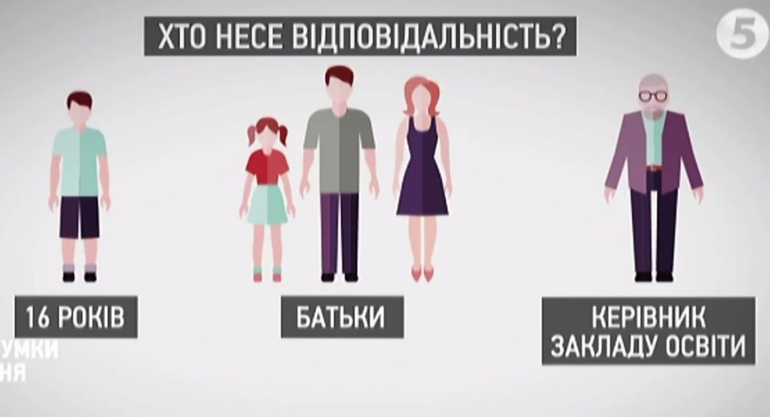

Slide 32
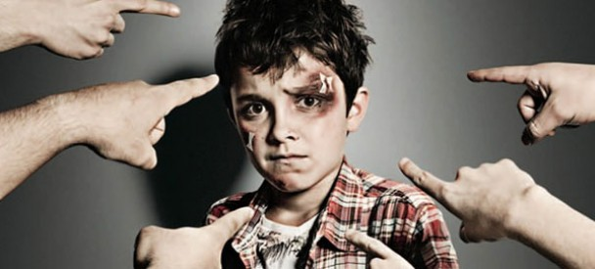

Slide 33
Дякую за увагу!

